Slide 1

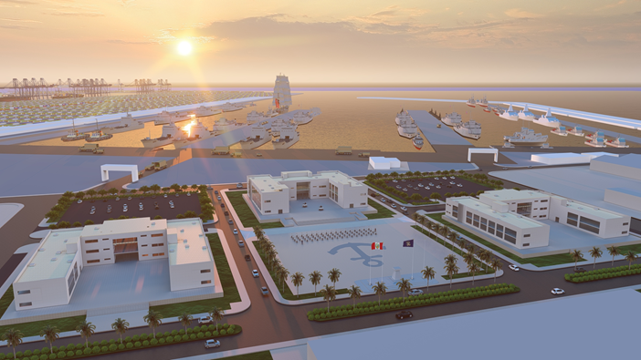
The United States Army Corps of Engineers (USACE) has future requirements in support of the Peruvian Navy for maritime and shoreside construction at the Port of Callao. USACE, through a Government to Government agreement, is seeking contractors with experience in design, construction and repair of facilities, utilities, and infrastructure.
The Industry Day will provide information relating to the requirements and and how to submit a proposal. Sessions will also include the opportunity for industry feedback on technical and procedural aspects of the planned solicitations.
Contractors are encouraged to begin the registration process prior to the conference in the systems listed on this page to ensure that they can download solicitations when they become available. Solicitations will only be announced on https://SAM.gov and can only be downloaded from and proposals submitted through https://piee.eb.mil.
Please register in advance with Claudia Montero at:
claudia.m.montero@usace.army.mil
Industry Day
Construction of the port and buildings for the Callao Naval Base Thursday May 8, 2025 Centro Naval del Perú av. San Luis SN, San Borja
9:00AM
Required Registrations (Obtain Registrations in the Order Shown)
Get a CAGE or an NCAGE Code assigned. It takes up to 14 business days to obtain
an NCAGE code.
2. Create a SAM account and get your Unique Entity Identifier (UEI) Number
(formerly known as DUNS) at www.sam.gov. Allow up to 15 business days
after submission before your registration is active in SAM. For international
registrants, refer to the Quick Start Guide available through the SAM website.
3. Obtain PIEE access.
Website and Social Media

Slide 2
El Cuerpo de Ingenieros del Ejército de los Estados Unidos (USACE) tiene necesidades futuras de apoyo a la Marina de Guerra del Perú para la construcción marítima y costera en la Base Naval del Callao, El USACE a través de un acuerdo de Gobierno a Gobierno, busca contratistas con experiencia en diseño, construcción y reparación de instalaciones, servicios públicos e infraestructura.
El Dia de la Industria se proveerá información relacionada con los requisitos para los procesos y como deben presentar las empresas sus propuestas. Las sesiones también ofrecerán la oportunidad de recibir comentarios de la industria sobre aspectos técnicos y de procedimiento de las convocatorias planificadas.
Se recomienda a los contratistas que inicien el proceso de registro antes de la conferencia en los sistemas que se indican en esta pagina para asegurarse de poder descargar las solicitudes cuando estén disponibles . Las licitaciones solo se anunciarán en https://sam.gov, y solo podrán descargarse y enviarse propuestas a través de https://piee.eb.mil.
Por favor registrarse previamente con Claudia Montero en:
claudia.m.montero@usace.army.mil
el Día de la Industria
CONSTRUCCION DEL PUERTO DE LA BASE NAVAL DEL CALLAO Y CONSTRUCCION DE EDIFICACIONES Jueves 8 de mayo de 2025 Centro Naval del Perú av. San Luis SN, San Borja
09:00
Los pasos para registrarse deben seguir el siguiente orden:
1. Obtenga un código NCAGE. Puede tomar hasta 14 días hábiles para obtenerlo.
Crear una cuenta SAM usando el enlace www.sam.gov y obtener el número UEI
(Unique Entity Identifier). Puede tomar hasta 15 días hábiles para que su cuenta SAM
sea activada. Para usuarios internacionales, escanear Código QR para obtener ayuda.
3. Obtenga acceso en PIEE.
Website and Social Media

